Slide 1
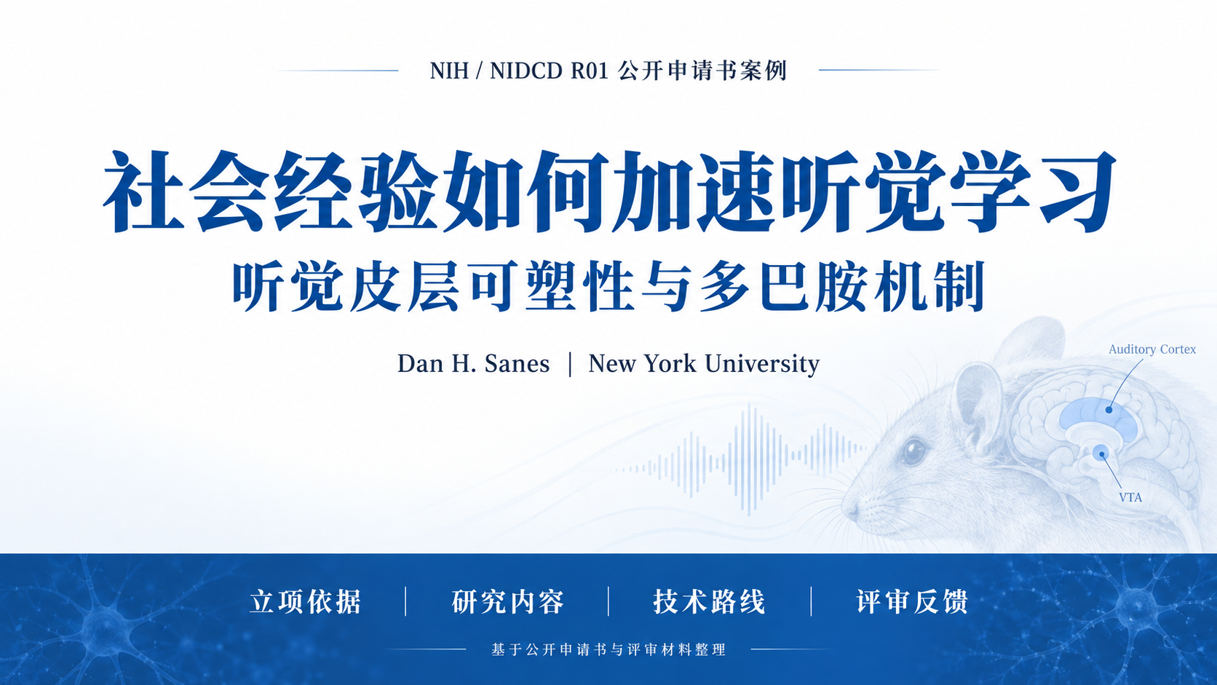
NIH / NIDCD R01 公开申请书案例
社会经验如何加速听觉学习
听觉皮层可塑性与多巴胺机制
Dan H. Sanes | New York University
Auditory Cortex
VTA
立项依据
研究内容
技术路线
评审反馈
基于公开申请书与评审材料整理
Notes:
逐项复刻自最终 imagegen 第1页。
NIH / NIDCD R01 公开申请书案例
社会经验如何加速听觉学习
听觉皮层可塑性与多巴胺机制
Auditory Cortex
Dan H. Sanes
New York University
VTA
立项依据
研究内容
技术路线
评审反馈
基于公开申请书与评审材料整理
原图插画以独立图片对象保留；文字使用原生文本；表格/分区/箭头为原生对象。图像标签由 PowerPoint 几何裁剪留空后重建。

Slide 2
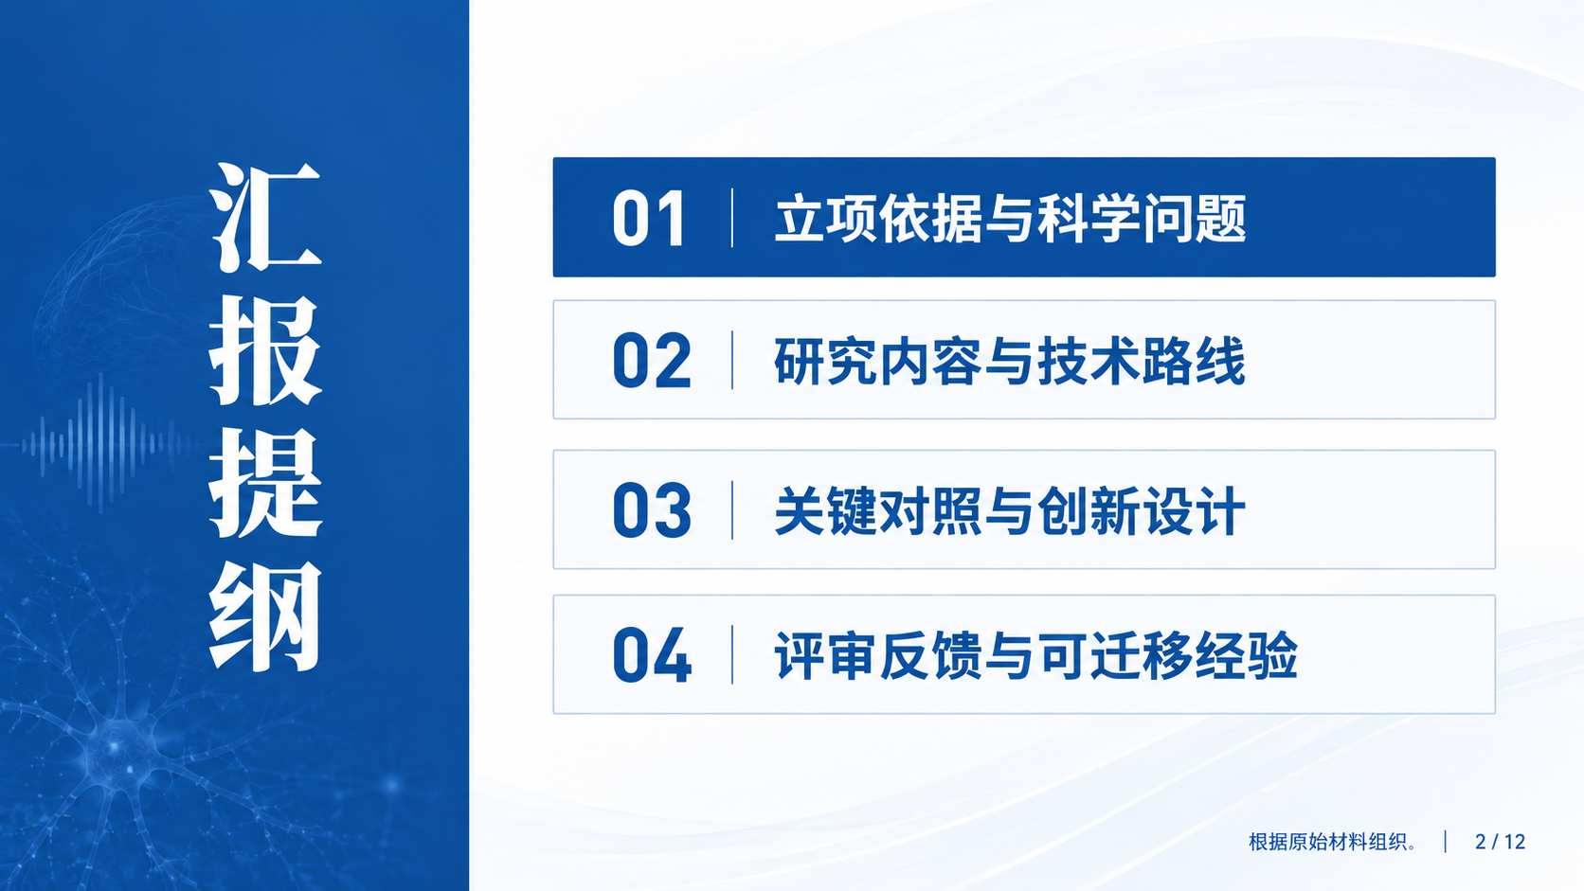
汇
01
立项依据与科学问题
报
02
研究内容与技术路线
提
03
关键对照与创新设计
纲
04
评审反馈与可迁移经验
根据原始材料组织
2/12
Notes:
逐项复刻自最终 imagegen 第2页。
汇
01
立项依据与科学问题
报
02
研究内容与技术路线
03
关键对照与创新设计
04
评审反馈与可迁移经验
根据原始材料组织
2/12
提
纲
原图插画以独立图片对象保留；文字使用原生文本；表格/分区/箭头为原生对象。图像标签由 PowerPoint 几何裁剪留空后重建。

Slide 3
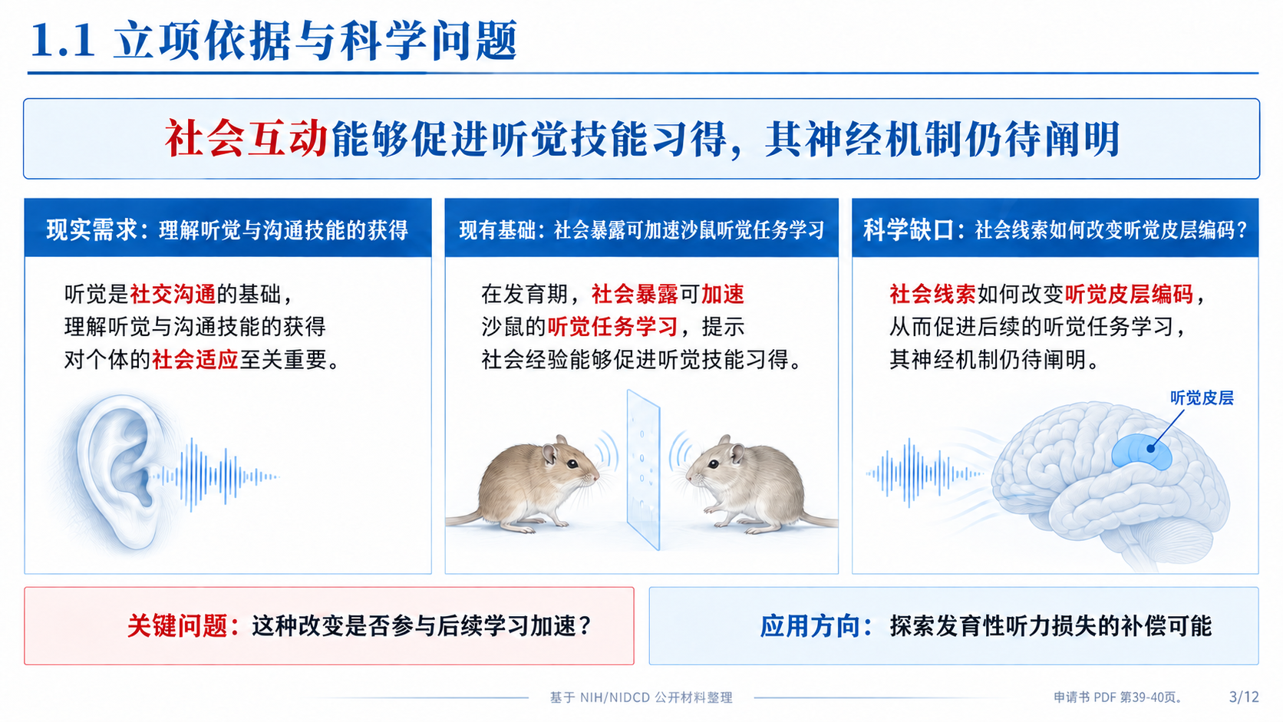
1.1 立项依据与科学问题
社会互动能够促进听觉技能习得，其神经机制仍待阐明
现实需求：理解听觉与沟通技能的获得
现有基础：社会暴露可加速沙鼠听觉任务学习
科学缺口：社会线索如何改变听觉皮层编码？
听觉是社交沟通的基础，
在发育期，社会暴露可加速
社会线索如何改变听觉皮层编码，
理解听觉与沟通技能的获得
沙鼠的听觉任务学习，提示
从而促进后续的听觉任务学习，
对个体的社会适应至关重要。
社会经验能够促进听觉技能习得。
其神经机制仍待阐明。
听觉皮层
关键问题：这种改变是否参与后续学习加速？
应用方向：探索发育性听力损失的补偿可能
基于NIH/NIDCD公开材料整理
申请书PDF第39-40页
3/12
Notes:
逐项复刻自最终 imagegen 第3页。
1.1 立项依据与科学问题
社会互动能够促进听觉技能习得，其神经机制仍待阐明
现实需求：理解听觉与沟通技能的获得
现有基础：社会暴露可加速沙鼠听觉任务学习
科学缺口：社会线索如何改变听觉皮层编码？
听觉是社交沟通的基础，
在发育期，社会暴露可加速
社会线索如何改变听觉皮层编码，
理解听觉与沟通技能的获得
沙鼠的听觉任务学习，提示
从而促进后续的听觉任务学习，
对个体的社会适应至关重要。
社会经验能够促进听觉技能习得。
其神经机制仍待阐明。
听觉皮层
关键问题：这种改变是否参与后续学习加速？
应用方向：探索发育性听力损失的补偿可能
基于NIH/NIDCD公开材料整理
申请书PDF第39-40页
3/12
原图插画以独立图片对象保留；文字使用原生文本；表格/分区/箭头为原生对象。图像标签由 PowerPoint 几何裁剪留空后重建。

Slide 4
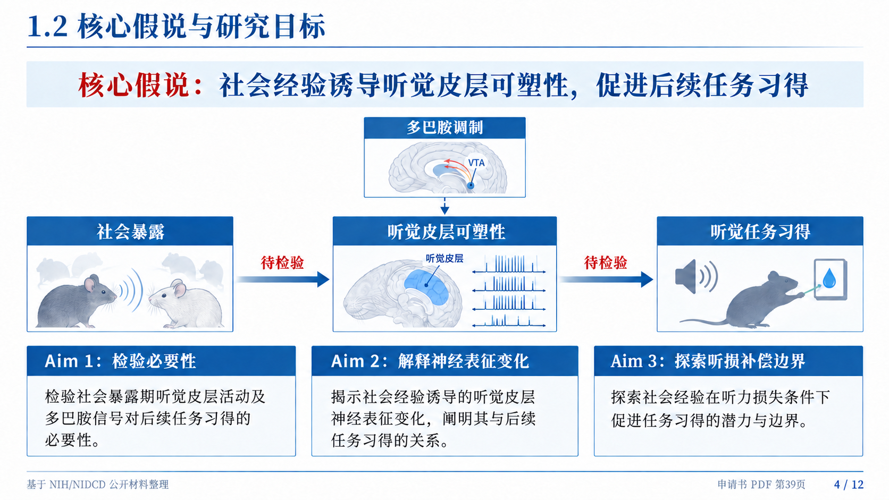
1.2 核心假说与研究目标
核心假说：社会经验诱导听觉皮层可塑性，促进后续任务习得
多巴胺调制
VTA
社会暴露
听觉皮层可塑性
听觉任务习得
待检验
听觉皮层
待检验
Aim 1：检验必要性
Aim 2：解释神经表征变化
Aim 3：探索听损补偿边界
检验社会暴露期听觉皮层活动及
揭示社会经验诱导的听觉皮层
探索社会经验在听力损失条件下
多巴胺信号对后续任务习得的
神经表征变化，阐明其与后续
促进任务习得的潜力与边界。
必要性。
任务习得的关系。
基于NIH/NIDCD公开材料整理
申请书PDF第39页
4 / 12
Notes:
逐项复刻自最终 imagegen 第4页。
1.2 核心假说与研究目标
核心假说：社会经验诱导听觉皮层可塑性，促进后续任务习得
多巴胺调制
VTA
社会暴露
听觉皮层可塑性
听觉任务习得
待检验
听觉皮层
待检验
Aim 1：检验必要性
Aim 2：解释神经表征变化
Aim 3：探索听损补偿边界
检验社会暴露期听觉皮层活动及
揭示社会经验诱导的听觉皮层
探索社会经验在听力损失条件下
多巴胺信号对后续任务习得的
神经表征变化，阐明其与后续
促进任务习得的潜力与边界。
必要性。
任务习得的关系。
基于NIH/NIDCD公开材料整理
申请书PDF第39页
4 / 12
原图插画以独立图片对象保留；文字使用原生文本；表格/分区/箭头为原生对象。图像标签由 PowerPoint 几何裁剪留空后重建。

Slide 5
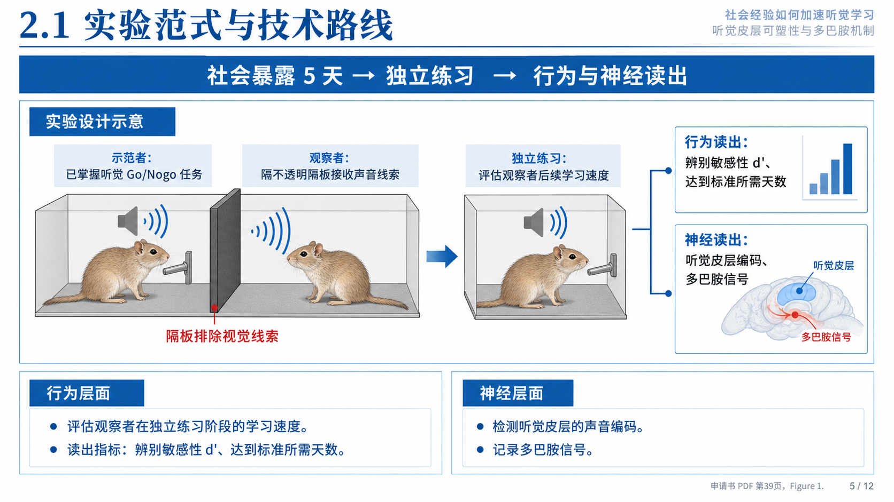
2.1 实验范式与技术路线
社会经验如何加速听觉学习
听觉皮层可塑性与多巴胺机制
社会暴露 5 天 → 独立练习
行为与神经读出
实验设计示意
行为读出：
示范者：
观察者：
独立练习：
辨别敏感性d'、
已掌握听觉 Go/Nogo 任务
隔不透明隔板接收声音线索
评估观察者后续学习速度
达到标准所需天数
神经读出：
听觉皮层编码、
听觉皮层
多巴胺信号
隔板排除视觉线索
多巴胺信号
行为层面
神经层面
评估观察者在独立练习阶段的学习速度。
检测听觉皮层的声音编码。
读出指标：辨别敏感性d'、达到标准所需天数。
记录多巴胺信号。
申请书PDF第39页，Figure1.
5/12
Notes:
逐项复刻自最终 imagegen 第5页。
2.1 实验范式与技术路线
社会经验如何加速听觉学习
听觉皮层可塑性与多巴胺机制
社会暴露 5 天 → 独立练习
行为与神经读出
实验设计示意
行为读出：
示范者：
观察者：
独立练习：
辨别敏感性d'、
已掌握听觉 Go/Nogo 任务
隔不透明隔板接收声音线索
评估观察者后续学习速度
达到标准所需天数
神经读出：
听觉皮层编码、
听觉皮层
多巴胺信号
隔板排除视觉线索
多巴胺信号
行为层面
神经层面
评估观察者在独立练习阶段的学习速度。
检测听觉皮层的声音编码。
读出指标：辨别敏感性d'、达到标准所需天数。
记录多巴胺信号。
申请书PDF第39页，Figure1.
5/12
原图插画以独立图片对象保留；文字使用原生文本；表格/分区/箭头为原生对象。图像标签由 PowerPoint 几何裁剪留空后重建。

Slide 6
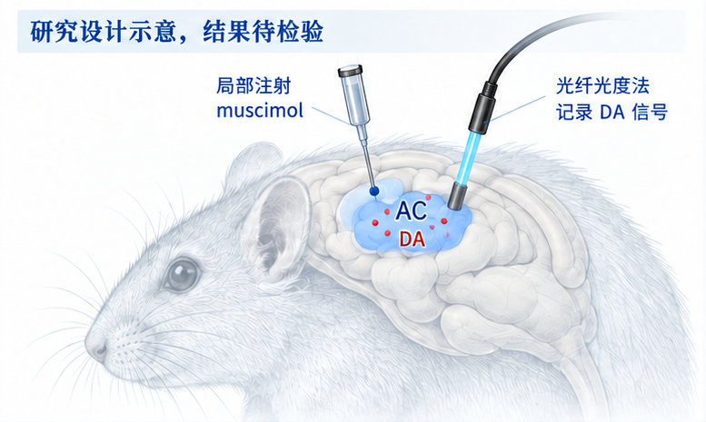
2.2 Aim 1：听觉皮层是否必需
研究目标：
检验社会暴露期听觉皮层活动及多巴胺信号的必要性
研究设计示意，结果待检验
活动干预
社会暴露期间局部注射 muscimol
局部注射
光纤光度法
muscimol
记录 DA 信号
对照条件
生理盐水；仅任务线索
AC
DA
信号记录
GRABDA 传感器与光纤光度法
双向操纵
局部多巴胺受体激活或阻断
行为检验
后续独立练习的任务习得速度
解释要点
结合干预有效性与运动混淆检查
基于NIH/NIDCD公开材料整理
6/12
Notes:
逐项复刻自最终 imagegen 第6页。
2.2 Aim 1：
听觉皮层是否必需
研究目标：
检验社会暴露期听觉皮层活动及多巴胺信号的必要性
研究设计示意，结果待检验
活动干预
社会暴露期间局部注射 muscimol
局部注射
光纤光度法
muscimol
记录 DA 信号
对照条件
生理盐水；仅任务线索
AC
DA
信号记录
GRABDA 传感器与光纤光度法
双向操纵
局部多巴胺受体激活或阻断
行为检验
后续独立练习的任务习得速度
解释要点
结合干预有效性与运动混淆检查
基于NIH/NIDCD公开材料整理
6/12
原图插画以独立图片对象保留；文字使用原生文本；表格/分区/箭头为原生对象。图像标签由 PowerPoint 几何裁剪留空后重建。

Slide 7
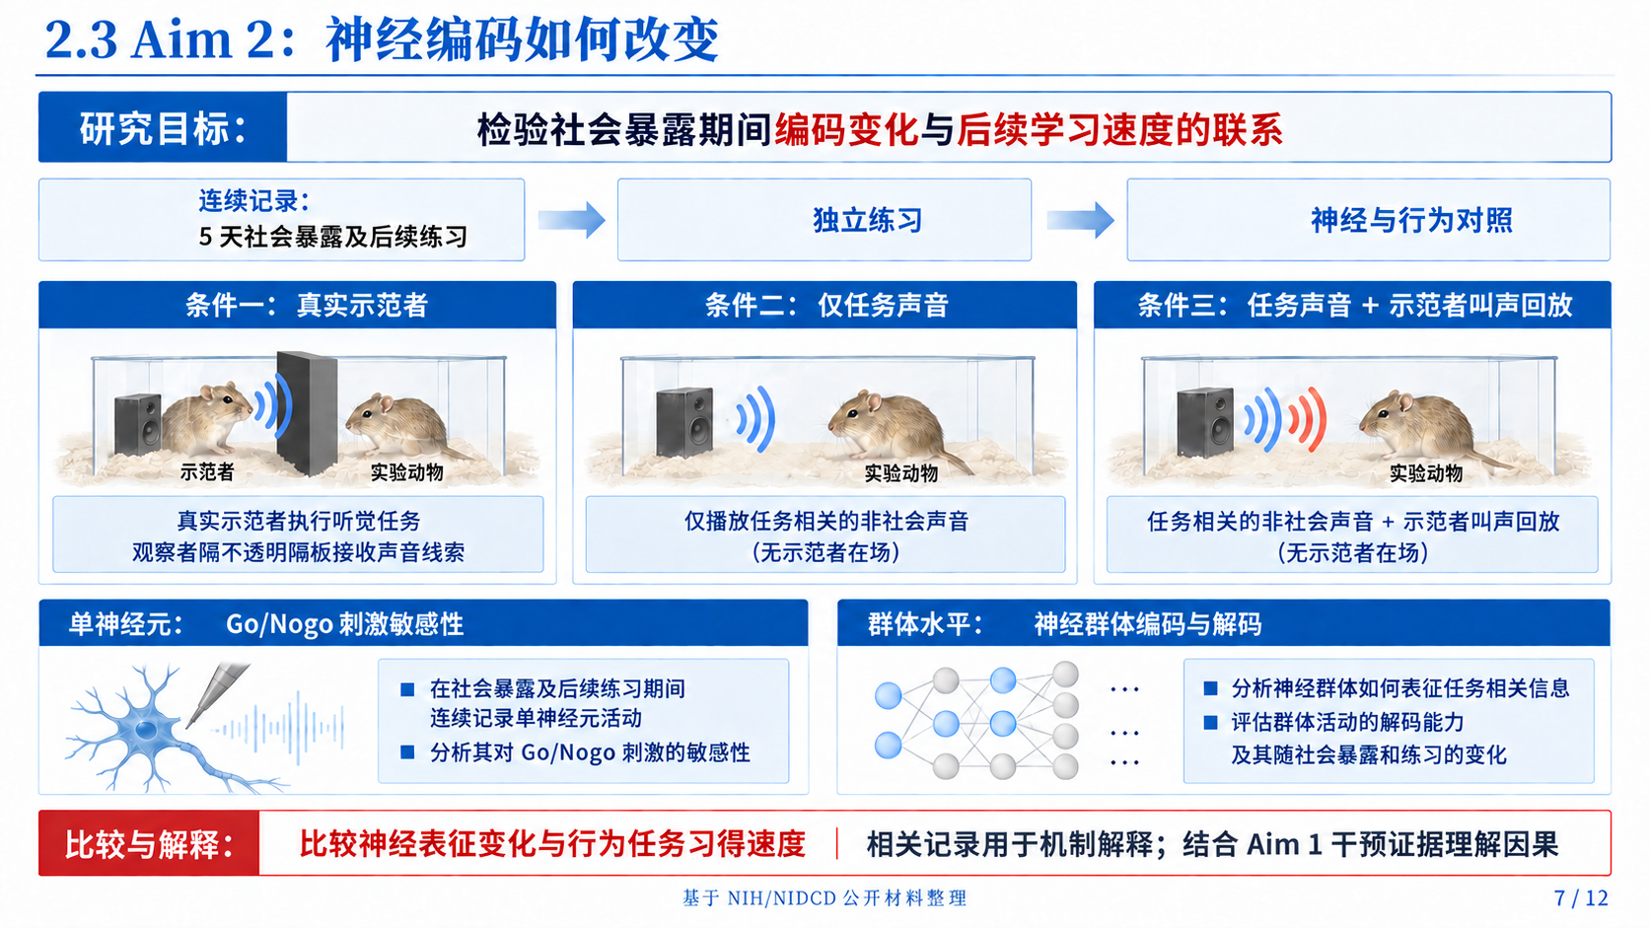
2.3 Aim 2：神经编码如何改变
研究目标：
检验社会暴露期间编码变化与后续学习速度的联系
连续记录：
独立练习
5 天社会暴露及后续练习
神经与行为对照
条件一：真实示范者
条件二：仅任务声音
条件三：任务声音+示范者叫声回放
示范者
实验动物
实验动物
实验动物
真实示范者执行听觉任务
仅播放任务相关的非社会声音
任务相关的非社会声音+示范者叫声回放
观察者隔不透明隔板接收声音线索
（无示范者在场）
（无示范者在场）
单神经元：
Go/Nogo 刺激敏感性
群体水平：
神经群体编码与解码
在社会暴露及后续练习期间
分析神经群体如何表征任务相关信息
连续记录单神经元活动
评估群体活动的解码能力
分析其对Go/Nogo刺激的敏感性
及其随社会暴露和练习的变化
比较与解释：
比较神经表征变化与行为任务习得速度
相关记录用于机制解释；结合 Aim 1 干预证据理解因果
基于NIH/NIDCD公开材料整理
7 /12
Notes:
逐项复刻自最终 imagegen 第7页。
2.3 Aim 2：神经编码如何改变
研究目标：
检验社会暴露期间编码变化与后续学习速度的联系
连续记录：
独立练习
神经与行为对照
5 天社会暴露及后续练习
条件一：真实示范者
条件二：仅任务声音
条件三：任务声音+示范者叫声回放
示范者
实验动物
实验动物
实验动物
真实示范者执行听觉任务
仅播放任务相关的非社会声音
任务相关的非社会声音+示范者叫声回放
观察者隔不透明隔板接收声音线索
（无示范者在场）
（无示范者在场）
单神经元：
Go/Nogo 刺激敏感性
群体水平：
神经群体编码与解码
在社会暴露及后续练习期间
分析神经群体如何表征任务相关信息
连续记录单神经元活动
评估群体活动的解码能力
分析其对Go/Nogo刺激的敏感性
及其随社会暴露和练习的变化
比较与解释：
比较神经表征变化与行为任务习得速度
相关记录用于机制解释；结合 Aim 1 干预证据理解因果
基于NIH/NIDCD公开材料整理
7 /12
原图插画以独立图片对象保留；文字使用原生文本；表格/分区/箭头为原生对象。图像标签由 PowerPoint 几何裁剪留空后重建。

Slide 8
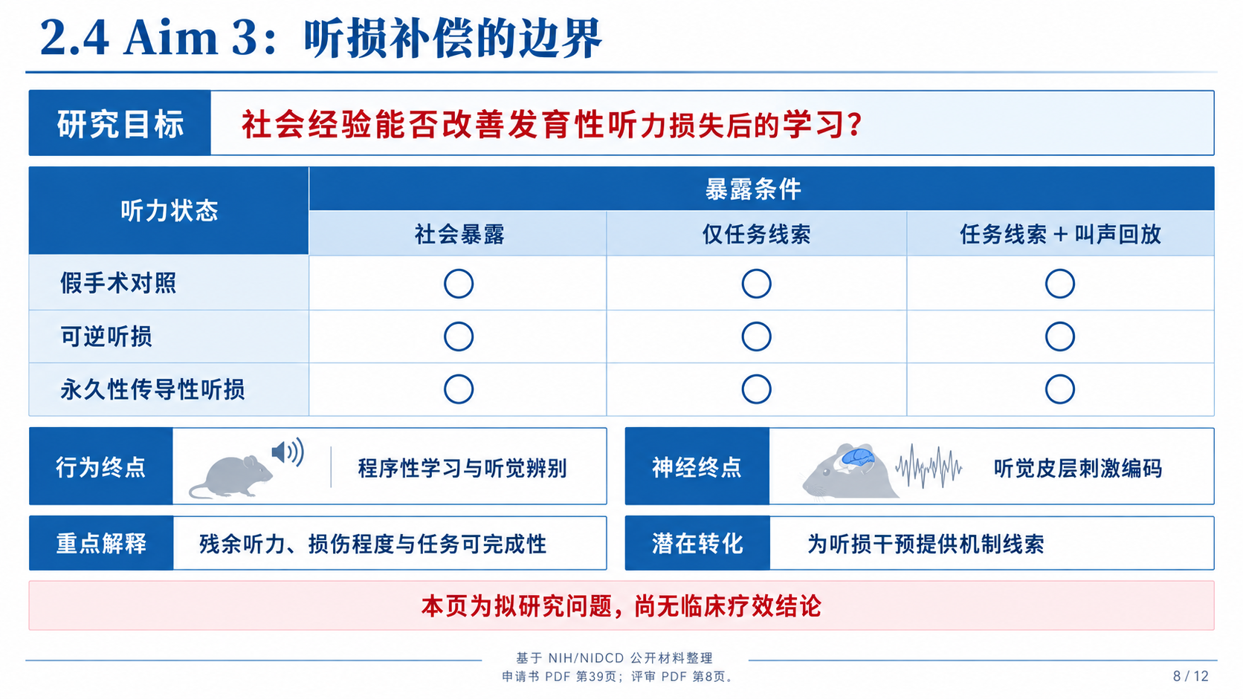
2.4 Aim 3：听损补偿的边界
研究目标
社会经验能否改善发育性听力损失后的学习？
暴露条件
听力状态
社会暴露
仅任务线索
任务线索+叫声回放
假手术对照
可逆听损
永久性传导性听损
行为终点
程序性学习与听觉辨别
神经终点
听觉皮层刺激编码
重点解释
残余听力、损伤程度与任务可完成性
潜在转化
为听损干预提供机制线索
本页为拟研究问题，尚无临床疗效结论
基于NIH/NIDCD公开材料整理
申请书PDF第39页；评审PDF第8页。
8/12
Notes:
逐项复刻自最终 imagegen 第8页。
2.4 Aim 3：听损补偿的边界
研究目标
社会经验能否改善发育性听力损失后的学习？
暴露条件
听力状态
社会暴露
仅任务线索
任务线索+叫声回放
假手术对照
可逆听损
永久性传导性听损
行为终点
程序性学习与听觉辨别
神经终点
听觉皮层刺激编码
重点解释
残余听力、损伤程度与任务可完成性
潜在转化
为听损干预提供机制线索
本页为拟研究问题，尚无临床疗效结论
基于NIH/NIDCD公开材料整理
申请书PDF第39页；评审PDF第8页。
8/12
原图插画以独立图片对象保留；文字使用原生文本；表格/分区/箭头为原生对象。图像标签由 PowerPoint 几何裁剪留空后重建。

Slide 9
3.1 关键对照与证据链
用可分离的对照，
将社会经验、神经机制与行为结果连接起来
关键对照
所回答的问题
社会暴露 vs 仅任务声音
识别社会线索贡献
真实示范者 vs 叫声回放
识别特定听觉社会信号
皮层抑制 vs 生理盐水
检验皮层活动必要性
多巴胺激活 vs 阻断
检验调制机制
正常听力 vs 不同听损模型
界定补偿边界
实施质量：盲法、跨实验者一致性、性别与年龄因素
基于NIH/NIDCD公开材料整理
申请书PDF第39页；评审PDF第4、6、8页。
9/12
Notes:
逐项复刻自最终 imagegen 第9页。
3.1 关键对照与证据链
用可分离的对照，
将社会经验、神经机制与行为结果连接起来
关键对照
所回答的问题
社会暴露 vs 仅任务声音
识别社会线索贡献
真实示范者 vs 叫声回放
识别特定听觉社会信号
皮层抑制 vs 生理盐水
检验皮层活动必要性
多巴胺激活 vs 阻断
检验调制机制
正常听力 vs 不同听损模型
界定补偿边界
实施质量：盲法、跨实验者一致性、性别与年龄因素
基于NIH/NIDCD公开材料整理
申请书PDF第39页；评审PDF第4、6、8页。
9/12
原图插画以独立图片对象保留；文字使用原生文本；表格/分区/箭头为原生对象。图像标签由 PowerPoint 几何裁剪留空后重建。

Slide 10
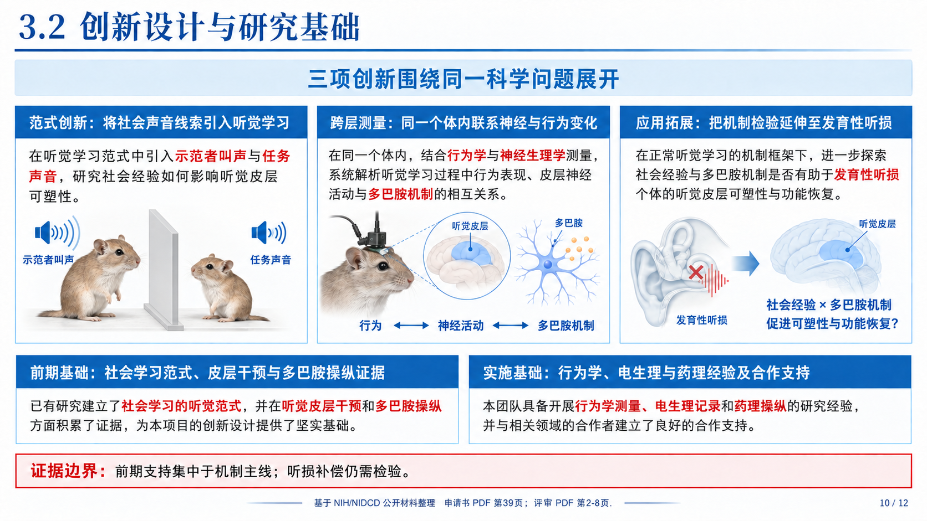
3.2 创新设计与研究基础
三项创新围绕同一科学问题展开
范式创新：将社会声音线索引入听觉学习
跨层测量：同一个体内联系神经与行为变化
应用拓展：把机制检验延伸至发育性听损
在听觉学习范式中引入示范者叫声与任务
在同一个体内，结合行为学与神经生理学测量，
在正常听觉学习的机制框架下，进一步探索
声音，研究社会经验如何影响听觉皮层
系统解析听觉学习过程中行为表现、皮层神经
社会经验与多巴胺机制是否有助于发育性听损
可塑性。
活动与多巴胺机制的相互关系。
个体的听觉皮层可塑性与功能恢复。
听觉皮层
多巴胺
听觉皮层
示范者叫声
任务声音
社会经验 × 多巴胺机制
行为
神经活动
多巴胺机制
发育性听损
促进可塑性与功能恢复？
前期基础：社会学习范式、皮层干预与多巴胺操纵证据
实施基础：行为学、电生理与药理经验及合作支持
已有研究建立了社会学习的听觉范式，并在听觉皮层干预和多巴胺操纵
本团队具备开展行为学测量、电生理记录和药理操纵的研究经验，
方面积累了证据，为本项目的创新设计提供了坚实基础。
并与相关领域的合作者建立了良好的合作支持。
证据边界：前期支持集中于机制主线；听损补偿仍需检验。
基于NIH/NIDCD公开材料整理
申请书PDF第39页；评审PDF第2-8页.
10/12
Notes:
逐项复刻自最终 imagegen 第10页。
3.2 创新设计与研究基础
三项创新围绕同一科学问题展开
范式创新：将社会声音线索引入听觉学习
跨层测量：同一个体内联系神经与行为变化
应用拓展：把机制检验延伸至发育性听损
在听觉学习范式中引入示范者叫声与任务
在同一个体内，结合行为学与神经生理学测量，
在正常听觉学习的机制框架下，进一步探索
声音，研究社会经验如何影响听觉皮层
系统解析听觉学习过程中行为表现、皮层神经
社会经验与多巴胺机制是否有助于发育性听损
可塑性。
活动与多巴胺机制的相互关系。
个体的听觉皮层可塑性与功能恢复。
听觉皮层
多巴胺
听觉皮层
示范者叫声
任务声音
社会经验 × 多巴胺机制
行为
神经活动
多巴胺机制
发育性听损
促进可塑性与功能恢复？
前期基础：社会学习范式、皮层干预与多巴胺操纵证据
实施基础：行为学、电生理与药理经验及合作支持
已有研究建立了社会学习的听觉范式，并在听觉皮层干预和多巴胺操纵
本团队具备开展行为学测量、电生理记录和药理操纵的研究经验，
方面积累了证据，为本项目的创新设计提供了坚实基础。
并与相关领域的合作者建立了良好的合作支持。
证据边界：前期支持集中于机制主线；听损补偿仍需检验。
基于NIH/NIDCD公开材料整理
申请书PDF第39页；评审PDF第2-8页.
10/12
原图插画以独立图片对象保留；文字使用原生文本；表格/分区/箭头为原生对象。图像标签由 PowerPoint 几何裁剪留空后重建。

Slide 11
4.1 评审反馈与研究风险
10
1
Impact Score
Percentile
分数来自2021年评审记录；
预算建议按申请金额
评审认可
研究风险
评审认可：
01
风险一：muscimol 失活范围与干预有效性
问题重要、前期证据充分、
设计严谨
02
风险二：多电极阵列分析方案需进一步明确
评审认可：
03
风险三：永久性听损后的任务可完成性
研究者经验与研究环境
支撑实施
04
风险四：研究目标间存在轻度依赖
优化方向
更精确的干预、清晰的分析计划、明确的模型边界
分数来自2021年评审记录；
预算建议按申请金额
基于NIH/NIDCD公开材料整理
11/12
评审PDF第1-2、6、8-9页。
Notes:
逐项复刻自最终 imagegen 第11页。
4.1 评审反馈与研究风险
10
1
分数来自2021年评审记录；
Impact Score
Percentile
预算建议按申请金额
评审认可
研究风险
01
风险一：muscimol 失活范围与干预有效性
评审认可：
问题重要、前期证据充分、
02
风险二：多电极阵列分析方案需进一步明确
设计严谨
03
风险三：永久性听损后的任务可完成性
评审认可：
研究者经验与研究环境
支撑实施
04
风险四：研究目标间存在轻度依赖
优化方向
分数来自2021年评审记录；
更精确的干预、清晰的分析计划、明确的模型边界
预算建议按申请金额
基于NIH/NIDCD公开材料整理
11/12
评审PDF第1-2、6、8-9页。
原图插画以独立图片对象保留；文字使用原生文本；表格/分区/箭头为原生对象。图像标签由 PowerPoint 几何裁剪留空后重建。

Slide 12
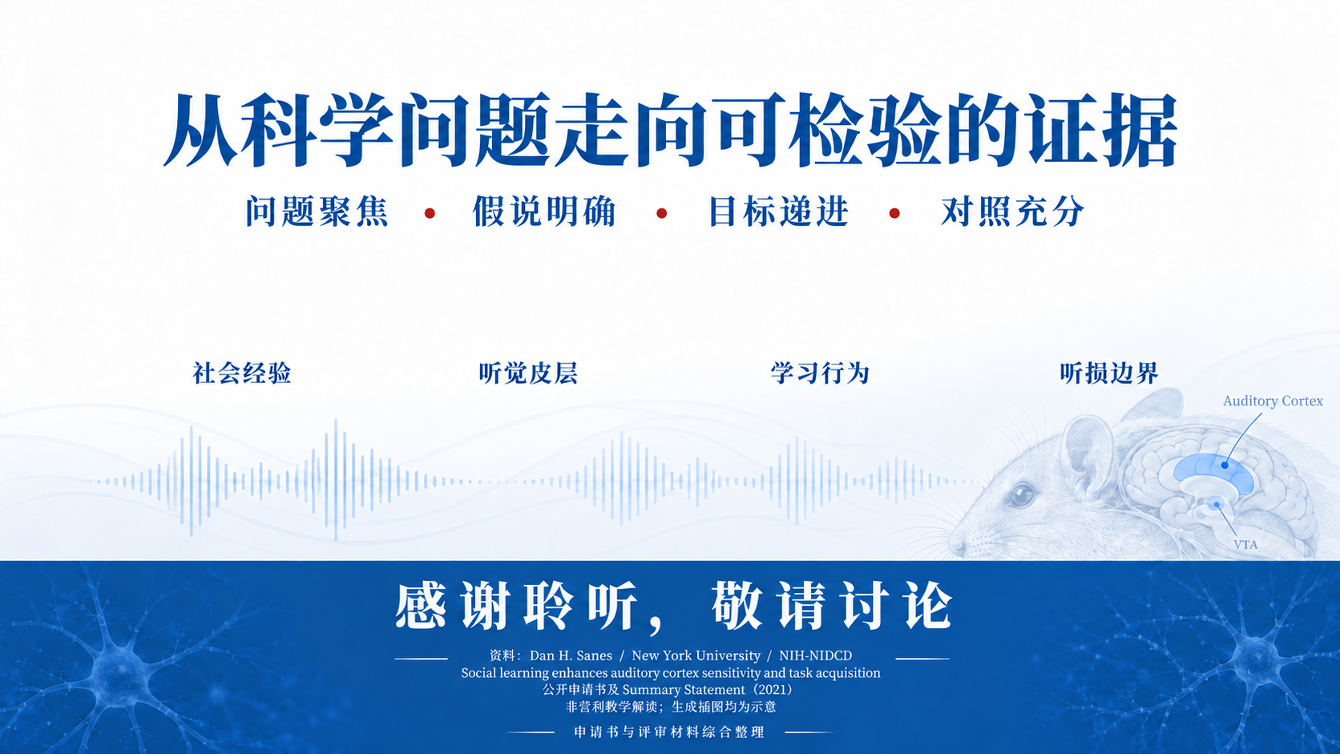
从科学问题走向可检验的证据
问题聚焦
假说明确
目标递进
对照充分
社会经验
听觉皮层
学习行为
听损边界
Auditory Cortex
VTA
感谢垂听，
敬请讨论
资料：Dan H. Sanes / New York University / NIH-NIDCD
Social learning enhances auditory cortex sensitivity and task acquisition
公开申请书及 Summary Statement（2021）
非营利教学解读；生成插图均为示意
申请书与评审材料综合整理
Notes:
逐项复刻自最终 imagegen 第12页。
从科学问题走向可检验的证据
问题聚焦
假说明确
目标递进
对照充分
社会经验
听觉皮层
学习行为
听损边界
Auditory Cortex
VTA
感谢垂听，
敬请讨论
资料：Dan H. Sanes / New York University / NIH-NIDCD
Social learning enhances auditory cortex sensitivity and task acquisition
公开申请书及 Summary Statement（2021）
非营利教学解读；生成插图均为示意
申请书与评审材料综合整理
原图插画以独立图片对象保留；文字使用原生文本；表格/分区/箭头为原生对象。图像标签由 PowerPoint 几何裁剪留空后重建。

